Slide 1
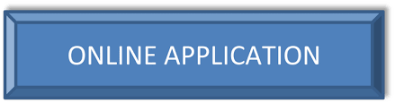

Button
Hagit Cohen

Slide 2
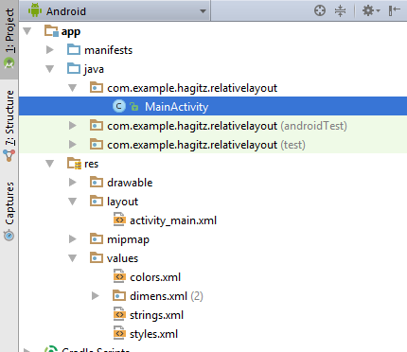
Project View
Java Code
Designer
Values

Slide 3
Main Activity
package com.example.hagitz.relativelayout;
import android.support.v7.app.AppCompatActivity;
import android.os.Bundle;
import android.widget.Button;
public class MainActivity extends AppCompatActivity {
@Override
protected void onCreate(Bundle savedInstanceState) {
super.onCreate(savedInstanceState);
setContentView(R.layout.activity_main);
}
}
אפליקציה ראשית
פונקציה שמתבצעת בזמן עליית האפליקציה
טוען את העיצוב גרפי של האפליקציה

Slide 4
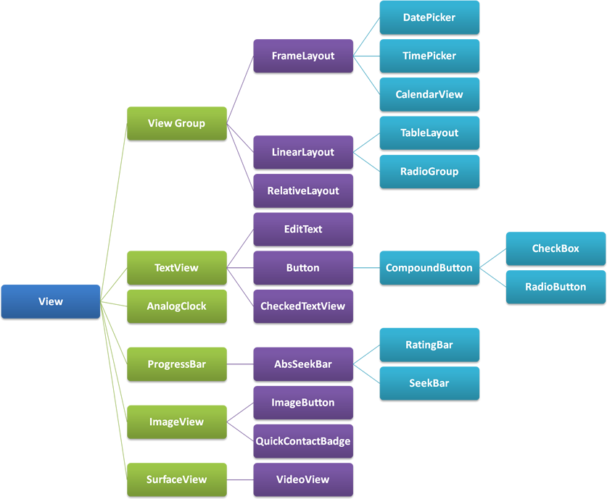
View hierarchy

Slide 5
Get Button Object
Button btn1;
Button btn2;
@Override
protected void onCreate(Bundle savedInstanceState) {
super.onCreate(savedInstanceState);
setContentView(R.layout.activity_main);
btn1 = (Button) findViewById(R.id.btn_Left);
btn2 = (Button) findViewById(R.id.btn_right);
}

Slide 6
Click Event #1
דרך ראשונה:
ניצור כפתור ובמאפיין OnClick הרשום שם חוקי של פעולה.
ניצור קוד פעולה בעלת אותו שם בדיוק עם חתימה מוגדרת.
  בדוגמא: מוגדרת פעולת כפתור בשם clickBtn
public void clickBtn(View view) {
// Do something
}
view – האלמנט שנלחץ – כפתור, תיבת טקסט, תמונה ......

Slide 7
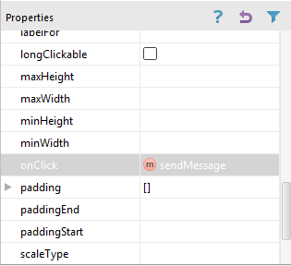
Click Event #1
<Button
android:layout_height="wrap_content"
android:layout_width="wrap_content"
android:text="@string/send_Message"
android:onClick="sendMessage" />
בתוכנית – קטע קוד נוסיף:
שם זהה בין התצוגה ובין הקוד.
public void sendMessage(View view) {
// Do something
}

Slide 8
פעולת לחיצה
כאשר מתבצעת הפעולה, מקבלים את אלמנט התצוגה – במקרה שלנו כפתור.
מאחר ו view מייצג את כל האלמנטים, מקבלים עצם מסוג זה.
ניתן להתייחס לעצם זה כטיפוס המקור – כפתור.
השורה הראשונה בפעולה – המרה לטיפוס כפתור.
public void clickBtn(View view)
{
Button btn = (Button)view;
btn.setText("X");
btn.setEnabled(false);
btn.setBackgroundColor(Color.rgb(10,30,50));
}
view – האלמנט שנלחץ – כפתור, תיבת טקסט, תמונה ......

Slide 9
תירגול
כיתבו תוכנית עם 3 כפתורים.
  כל כפתור יבצע פעולה שונה. (שינוי רקע, הודעה למסך, צבע אחר..)
  כל כפתור ירשם לפעולת לחיצה בצורה שונה – כפי שלמדנו.

Slide 10
Click Event #2
public class MainActivity extends AppCompatActivity implements View.OnClickListener{
RelativeLayout ly_main;
@Override
protected void onCreate(Bundle savedInstanceState) {
super.onCreate(savedInstanceState);
setContentView(R.layout.activity_main);
Button btn1 = (Button) findViewById(R.id.btn_Left);
Button btn2 = (Button) findViewById(R.id.btn_right);
btn1.setOnClickListener(this);
btn2.setOnClickListener(this);
}
נגדיר שהמחלקה מממשת ממשק מאזין.
רישום הכפתורים ל Listener של המחלקה.

Slide 11
Click Event #2
הירושה מהמחלקה View.OnClickListener מחייבת לממש את הפונקציה הנ"ל.
@Override
public void onClick(View view) {
// Do something
}
לחיצה על כפתור הרשום למאזין תגרום לביצוע קטע הקוד.

Slide 12
תירגול
כיתבו תוכנית עם 3 כפתורים.
  כל כפתור יבצע פעולה שונה. (שינוי רקע, הודעה למסך, צבע אחר..)
  כל כפתור ירשם לפעולת לחיצה בצורה שונה – כפי שלמדנו.

